Slide 1
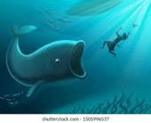
《約拿書》一章

Slide 2

1 耶和華的話臨到亞米太的兒子約拿： 2 「你起來往尼尼微大城去，向其中的居民呼喊，因為他們的惡達到我面。」3 約拿卻起來，逃往他施去躲避耶和華；下到約帕，遇見一隻船，要往他施去。他就給了船價，上了船，要與船上的人同往他施去躲避耶和華。 4 然而耶和華使海中起大風，海就狂風大作，甚至船幾乎破壞。 5 水手便懼怕，各人哀求自己的神。他們將船上的貨物拋在海中，為要使船輕些。約拿已下到底艙，躺臥沉睡。

Slide 3
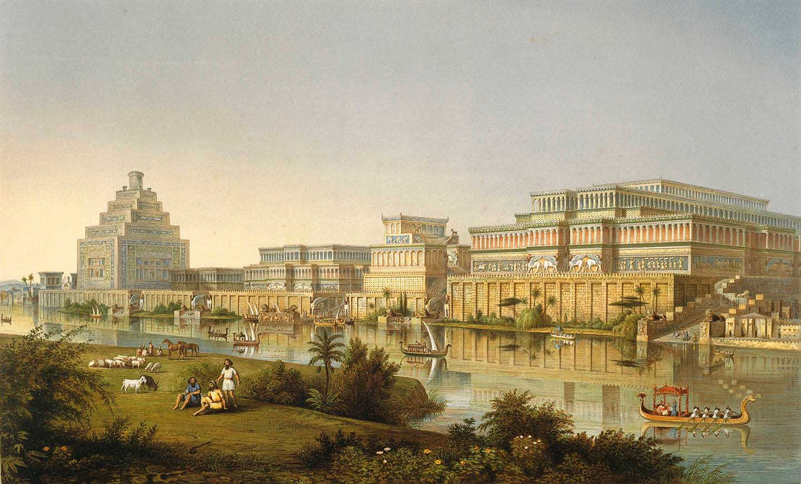
畫家筆下的亞述帝國首都－尼尼微的宮殿

Slide 4
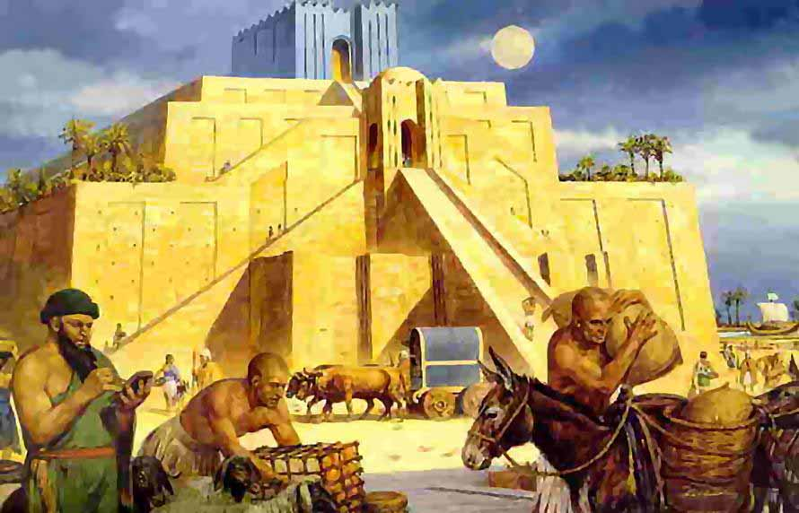
尼尼微的神廟

Slide 5
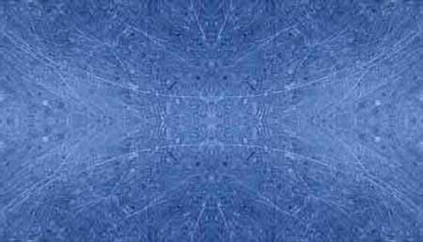




BC
900
850
800
750
700
650
600
亞蘭
哈薛
北國
亞述
尼尼微陷
耶羅波安
巴沙
亞哈
耶戶
耶羅波安二世
南國
羅波安
亞撒
約沙法
約阿施
烏西雅
希西家
瑪拿西
約西亞
巴比倫
壞王
好王
亞他利雅
以利亞
那鴻
尼尼微
以利沙
西番雅
約珥
約拿
尼尼微
哈巴谷
阿摩司
俄巴底亞
何西阿
耶利米
以賽亞
以西結
彌迦
但以理
禍哉！這流人血的城，充滿謊詐和強暴，搶奪的事總不止息。(鴻3:1)

Slide 6
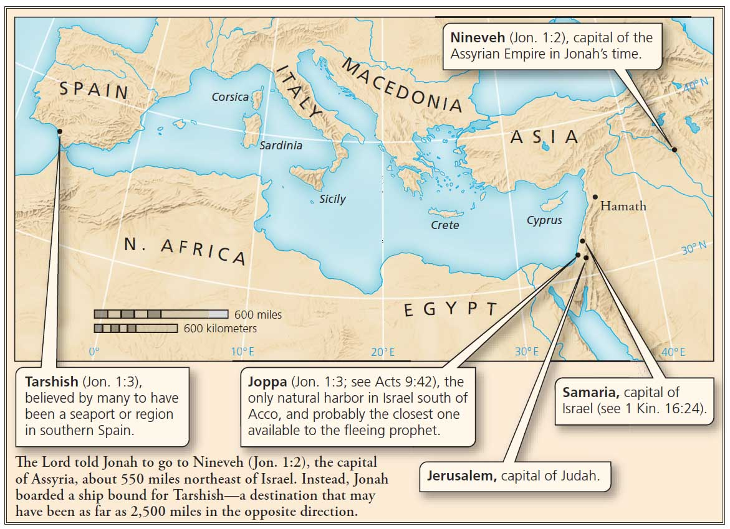
尼尼微：亞述帝國首都
3200km
1100km
他施：西班牙
南部海港
約帕：以色列唯一天然港
撒瑪利亞：
以色列首都
耶路撒冷：猶大首都

Slide 7
6 船主到他那裡對他說：「你這沉睡的人哪，為何這樣呢？起來，求告你的神，或者神顧念我們，使我們不致滅亡。」7 船上的人彼此說：「來吧，我們掣籤，看看這災臨到我們是因誰的緣故。」於是他們掣籤，掣出約拿來。 8 眾人對他說：「請你告訴我們，這災臨到我們是因誰的緣故？你以何事為業？你從哪裡來？你是哪一國？屬哪一族的人？」 9 他說：「我是希伯來人。我敬畏耶和華─那創造滄海旱地之天上的 神。」

Slide 8
10 他們就大大懼怕，對他說：「你做的是甚麼事呢？」他們已經知道他躲避耶和華，因為他告訴了他們。11 他們問他說：「我們當向你怎樣行，使海浪平靜呢？」這話是因海浪越發翻騰。 12 他對他們說：「你們將我抬起來，拋在海中，海就平靜了；我知道你們遭這大風是因我的緣故。」 13 然而那些人竭力盪槳，要把船攏岸，卻是不能，因為海浪越發向他們翻騰。

Slide 9
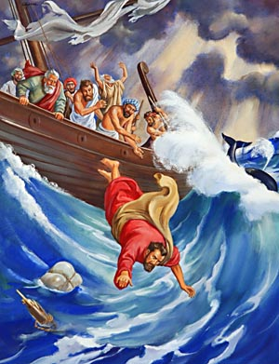

Slide 10
14 他們便求告耶和華說：「耶和華啊，我們懇求你，不要因這人的性命使我們死亡，不要使流無辜血的罪歸與我們；因為你─耶和華是隨自己的意旨行。」15 他們遂將約拿抬起，拋在海中，海的狂浪就平息了。16 那些人便大大敬畏耶和華，向耶和華獻祭，並且許願。17 耶和華安排一條大魚吞了約拿，他在魚腹中三日三夜。

Slide 11

問題(一)：神給約拿什麼使命？約拿為何要逃？
問題(二)：亞述對待敵人十分殘暴，神也給他們悔改的機會嗎？我們傳福音要看對象而傳嗎？
問題(三)：你相信神掌管宇宙萬有嗎？這種認識與我們的信心有何關係？

Slide 12
問題(四)：當遇到狂風大浪，船上人的的反應為何？對神的而女兒而言，苦難是否有其意義？
問題(五)：為何約拿被投於海，海浪就平息了？經由此事，船上的人有何舉動及反應？

Slide 13
【結論】
神藉著外邦人的口，宣告「耶和華是隨自己的意旨行事」，這向我們啟示了什麼是「自由」：面對神的旨意，約拿有選擇是否順服的自由；但他決定將神的話當作微風，結果經歷了狂風。自由選擇的結果使他發現，唯一正確的選擇就是順服 神。面對風浪，水手們在懼怕中哀求各自的神，等掣籤發現問題的所在之後，他們發現唯一自由的選擇是把約拿「拋在海中」。

Slide 14
面對人的自由，神也有自己的自由；祂並不阻止約拿上船，但不允許約拿逃到他施，藉由對大自然的干預，使約拿悔改並前往尼尼微。至高者的自由，絕不會因為人的自由而改變祂的意旨行事。因此，有智慧的人應當讓自己自由地順服神，而不是堅持自己的自由而失去神的使命與託付。

Slide 15
【生活應用】
1. 當遇到困難，甚至有生命危急的時候，你曾否經歷神的拯救、醫治（內在與外在）？
2. 你曾否抵擋神的帶領，偏行己路，後來又被神的慈繩愛索領回？
3. 若傳福音是神的命令，我們有不傳福音的自由嗎？

